Slide 1
２年生分数
分数のあらわし方「何分の一」

Slide 2
同じ大きさ２つに分けます

Slide 3

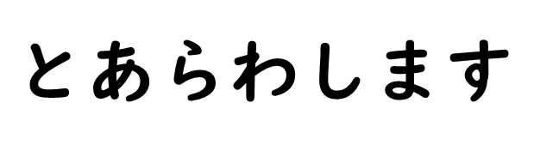
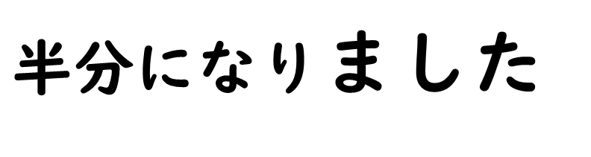

同じ大きさ２つに分けると
$半分になり$ました
このとき１つ分の大きさを
$$１$$
もとの大きさの
$とあらわ$します
$$２$$
二分の一(にぶんのいち)とよみます

Slide 4
同じ大きさ２つに分けます

Slide 5
同じ大きさ２つに分けます

Slide 6

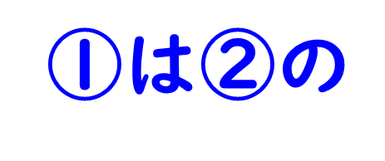
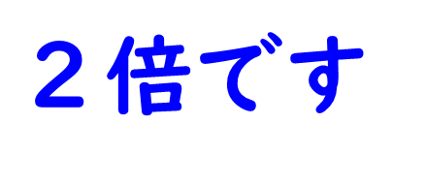
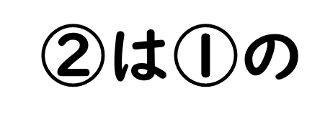

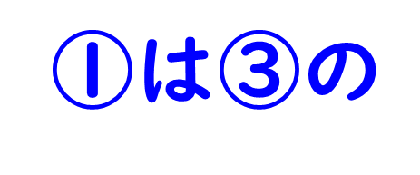
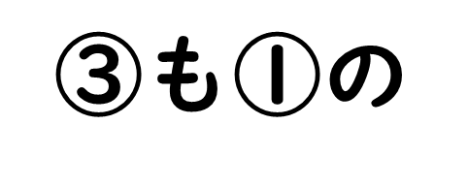
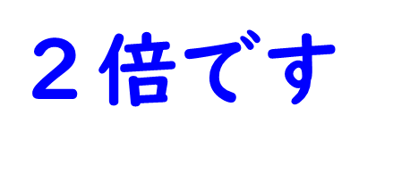
同じ大きさ２つに分けると
②
$\frac{１}{２}$です
①
②は$①の$
①は$②の$
③
$２$倍です
①は$③の$
$２$倍です
$\frac{１}{２}$です
③$も①の$

Slide 7


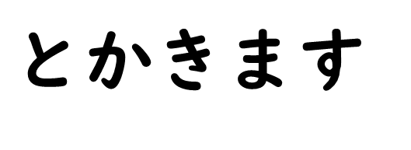
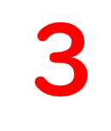


同じ大きさ３つに分けた時
1つ分の大きさを
もとの大きさの
$$\frac{１}{３}$$
$$\frac{１}{３}$$
$$１$$
$とか$きます
$$\frac{１}{３}$$
$$３$$
(三分の一)

Slide 8
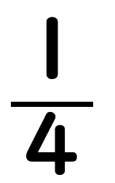
同じ大きさ４つに分けた時
①は円ぜんたいの？
$\frac{１}{４}$
②
①
円ぜんたいは②の？
③
④
４
ばい

Slide 9

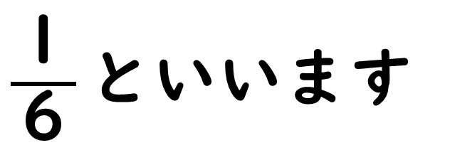
同じ大きさ6つに分けた時
１つ分の大きさを
$\frac{１}{６}と$いいます
もとの大きさの

Slide 10
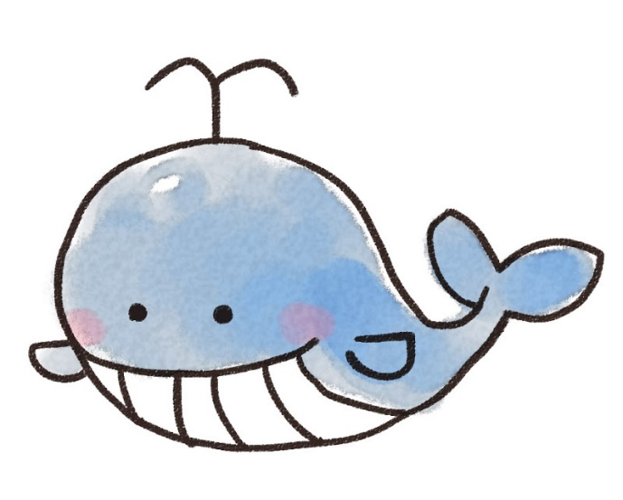
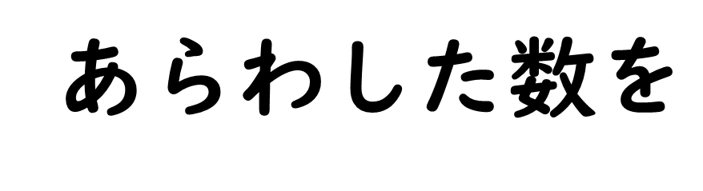
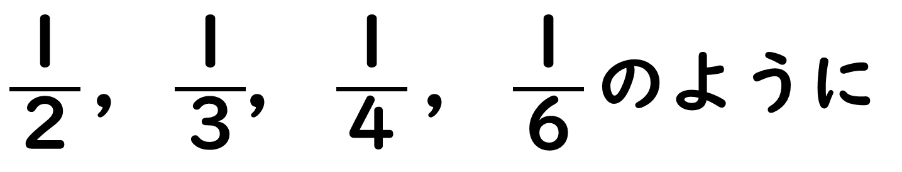
$\frac{１}{２}，\frac{１}{３}$， $\frac{１}{４}$， $\frac{１}{６}のように$
分数といいます
あ$らわした数を$

Slide 11
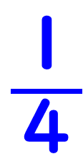
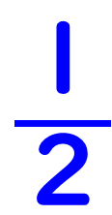
テープを半分におります
半分に折ったテープは
$\frac{１}{２}$
もとの長さの何分の１ですか？
さらに，もう１回半分におると
$\frac{１}{４}$
もとの長さの何分の１ですか？

Slide 12
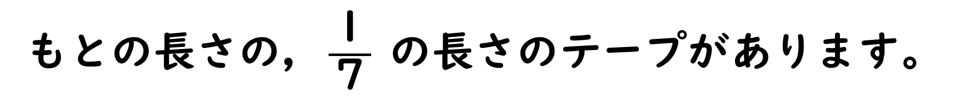

もとの長さの，$\frac{１}{７}$ の長さのテープがあります。
これを何本あつめたら
もとの長さになりますか？
１本目
$\frac{１}{７}$
２本
３本
４本
５本
６本
７本
７本集めるともとの長さになる

Slide 13


では，分数の学しゅう１の
プリントをくばりますのでといてみましょう。

Slide 14
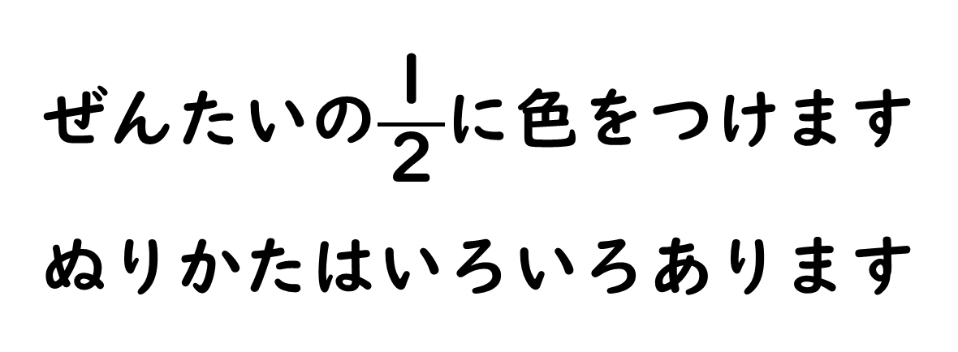
ぜんたいの$\frac{１}{２}$に色をつけます ぬりかたはいろいろあります

Slide 15
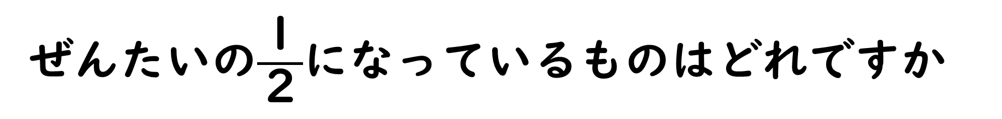
ぜんたいの$\frac{１}{２}$になっているものはどれですか
（ア）
（イ）
（ウ）

Slide 16
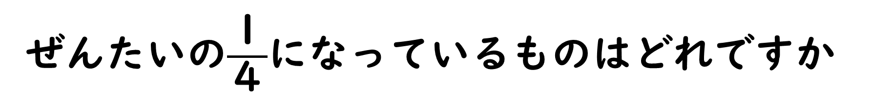
ぜんたいの$\frac{１}{４}$になっているものはどれですか
（ア）
（イ）
（ウ）

Slide 17
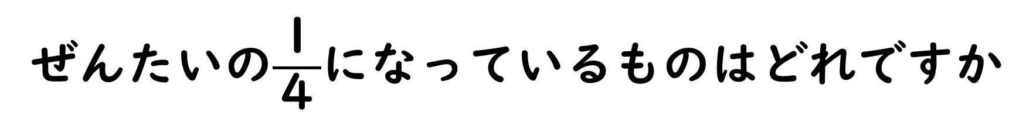
ぜんたいの$\frac{１}{４}$になっているものはどれですか
（ア）
（イ）
（ウ）

Slide 18

では，分数の学しゅう２の
プリントをくばりますのでといてみましょう。

Slide 19

１つのピザを，６人で食べます。
同じ大きさになるように分けました。
１人分は１つのピザの何分の一といえますか？
６
６枚に分けたうちの
１枚なので
５
１
$\frac{１}{６}$
４
２
３

Slide 20


りんごが５こあります
$\frac{１}{５}$
５このうちの１こを分数であらわすと

Slide 21

りんごが７こあります
$\frac{１}{７}$
７このうちの１こを分数であらわすと

Slide 22

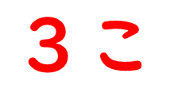

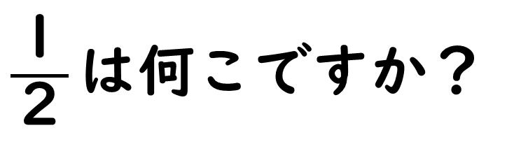
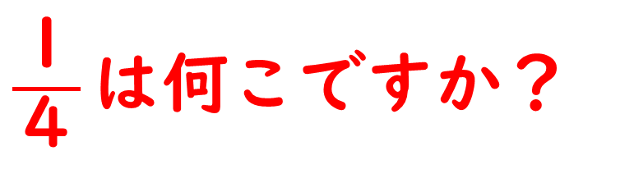
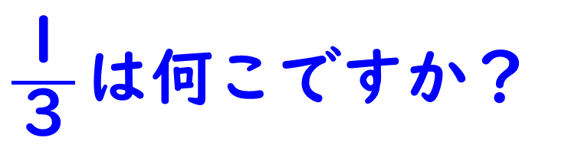
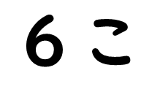
１２このアメがあります
$\frac{１}{２}は$何こですか？
$$６こ$$
$\frac{１}{３}は$何こですか？
$$４こ$$
$\frac{１}{４}は$何こですか？
$$３こ$$

Slide 23
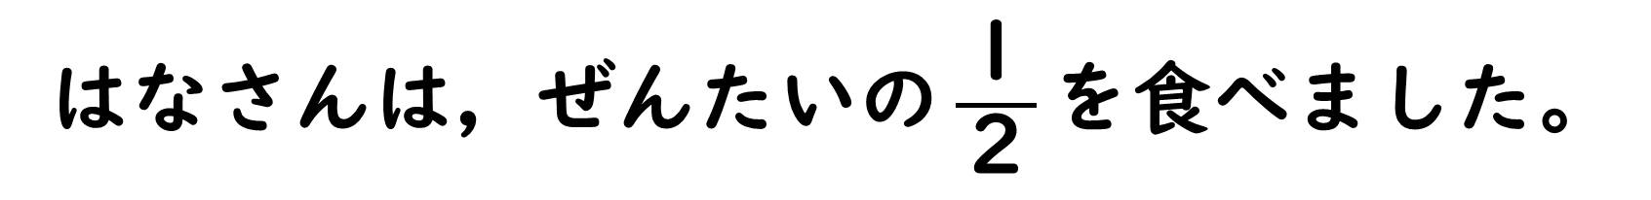

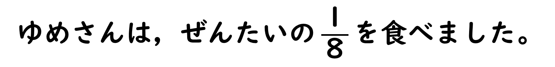
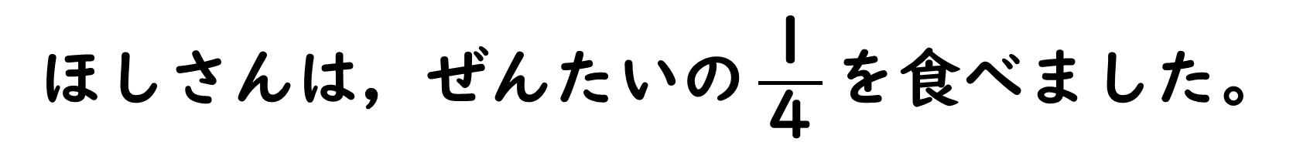
$$たくさんのアメがあります。$$
はなさんは，ぜ$んたいの\frac{１}{２}を食べました。$
ほしさんは，ぜ$んたいの\frac{１}{４}を食べました。$
ゆめさんは，ぜ$んたいの\frac{１}{８}を食べました。$
食べた数が一番すくないのはだれですか？

Slide 24
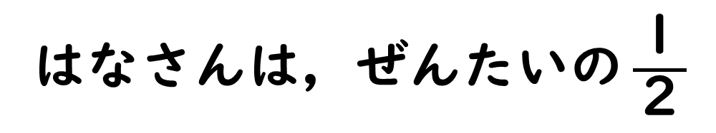

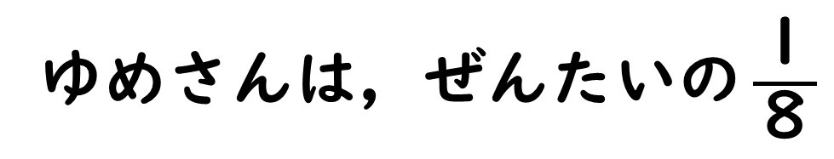
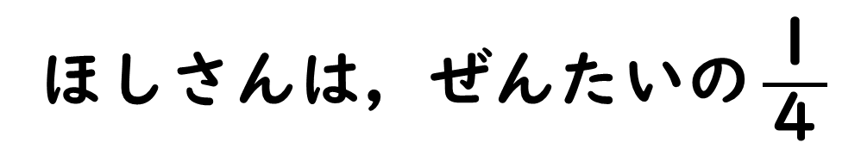
$$たくさんのアメがあります。$$
はなさんは，ぜ$んたいの\frac{１}{２}$
ほしさんは，ぜ$んたいの\frac{１}{４}$
ゆめさんは，ぜ$んたいの\frac{１}{８}$
食べた数が一番すくないのは
ゆめさん
８こにわけたうちの１つが一番少ないので

Slide 25
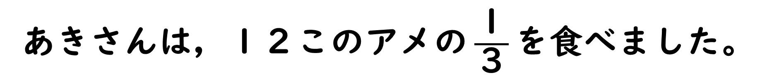
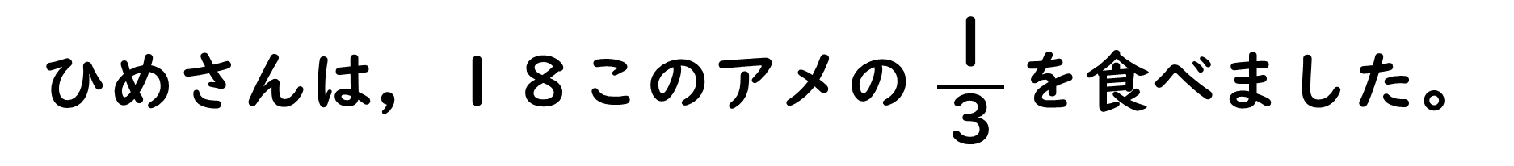
$$１２このアメと１８このアメがあります。$$
あきさんは，１$２このアメの\frac{１}{３}を食べました。$
ひめさんは，１８このアメの $\frac{１}{３}を食べました。$
アメをより多く食べた人は，どちらですか？
答えを，次の中からえらびなさい。
（あ）あきさん（い）ひめさん（う）同じ

Slide 26

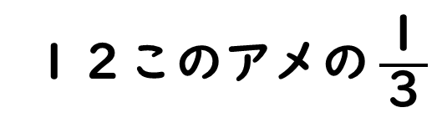
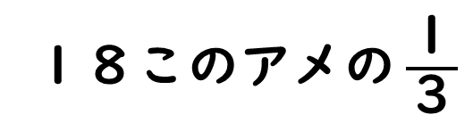
あきさん
１$２このアメの\frac{１}{３}$
ひめさん
１$８このアメの\frac{１}{３}$
答えを，次の中からえらびなさい。
（あ）あきさん（い）ひめさん（う）同じ

Slide 27

では，分数の学しゅう３の
プリントをくばりますのでといてみましょう。

Slide 28
２年生分数
分数のあらわし方はおわりです

